Slide 1
Conclusão 1: Quem é o melhor cliente
Bom, aqui foram selecionados os 5 melhores clientes da loja, baseando no total gasto nas compras em geral, no Caso Helena Holy foi quem mais gastou em compras. Uma estratégia para a empresa seria mandar cupons de desconto e aos demais já que são clientes fidelizados. Também é possível ver q a diferença entre cada cliente é muito parecida, então, à principio não tem um motivo claro de porque os clientes não compram mais.
Notes:
SELECT
c.CustomerId,
c.FirstName || ' ' || c.LastName AS CustomerName,
SUM(i.Total) AS total_expended
FROM Invoice i
JOIN Customer c
ON i.CustomerId = c.CustomerId
GROUP BY CustomerName
ORDER BY total_expended DESC

Slide 2
Conclusão 2: Qual gênero tem mais musicas cadastradas
O Rock parece que domina a loja, tendo mais musicas que todos os outros gêneros excluindo os 4 gêneros abaixo dele. Parece que a loja devia focar bem no rock já que é o gênero que mais aparece e provavelmente é o mais comprado
Notes:
--Pergunta feita por mim: Qual genero tem mais musicas cadastradas
SELECT
Genre.Name,
COUNT(*) AS Songs
FROM Track
JOIN Genre
ON Genre.GenreId = Track.GenreId
GROUP BY Genre.Name
ORDER BY Songs DESC

Slide 3
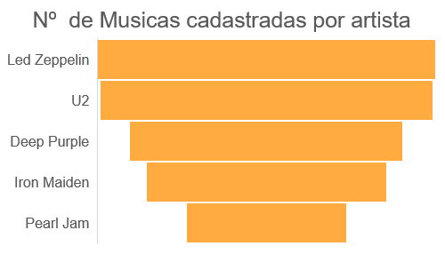
Conclusão 3: Quem está escrevendo as músicas de rock?
Bom, parece que além do Rock ser o genero com mais musicas, o Led Zeppelin é o artista com mais musicas no sistema, seguido do U2 e o Deep Purple, mas o numero de musicas começa a decair muito depois, já que o rock é o gênero com mais musicas no sistema, seria interessante que os artistas coloque mais musicas no catalogo.
Artista
Nº de Musicas
Notes:
--Pergunta 2: Quem está escrevendo as músicas de rock?
SELECT
artist.ArtistId,
Artist.Name,
COUNT(*) AS Songs
FROM Track
JOIN Genre
ON Genre.GenreId = Track.GenreId
JOIN Album
ON Album.AlbumId = Track.AlbumId
JOIN Artist
ON Artist.ArtistId = Album.ArtistId
WHERE Genre.Name = 'Rock'
GROUP BY Artist.Name
ORDER BY Songs DESC

Slide 4
Ultima conclusão: Qual artista mais faturou com qual cliente
Bom, apesar do Led Zepellin ter mais musicas no catalogo, é o Iron Maiden o artista que mais faturou na plataforma, deixando claro que o rock é que domina mesmo. Para os clientes que mais fizeram compras do Iron Maiden , seria interessante presentear o cliente com um meet and greet já que ele realmente gosta do artista, após o 4 cliente a queda começa a ser maior para as compras.
Notes:
SELECT
a.Name,
SUM(il.UnitPrice * il.Quantity) AS AmountSpent,
c.CustomerId,
c.FirstName,
c.LastName
FROM Invoice
JOIN Customer c
ON c.CustomerId = Invoice.CustomerId
JOIN InvoiceLine il
ON il.InvoiceId = Invoice.InvoiceId
JOIN Track t
ON t.TrackId = il.TrackId
JOIN Album
ON Album.AlbumId = t.AlbumId
--Join Query anterior
JOIN (SELECT
artist.ArtistId,
Artist.Name,
SUM(InvoiceLine.UnitPrice * invoiceLine.Quantity) AS Invoices
FROM InvoiceLine
JOIN Track
ON Track.TrackId = InvoiceLine.TrackId
JOIN Album
ON Album.AlbumId = Track.AlbumId
JOIN Artist
ON Artist.ArtistId = Album.ArtistId
GROUP BY Artist.Name
ORDER BY Invoices desc
LIMIT 1) AS a
ON album.ArtistId = a.ArtistId
GROUP BY c.CustomerId,
a.Name
ORDER BY AmountSpent DESC

